Slide 1
Муниципальное дошкольное образовательное учреждение комбинированного вида №40 «КАПЕЛЬКА» г Подольск
Занятие по формированию целостной картины мира
в старшей группе тема:
«Кем быть?»
Подготовила: Воспитатель старшей группы №1
Югай Инна Алексеевна

Slide 2
Прекрасных профессий на свете не счесть
И каждой профессии слава и честь!

Slide 3
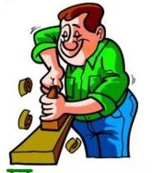
Дидактическая игра «Отгадай кто?»
Мастер он весьма хороший,
Сделал шкаф нам для прихожей.
Он не плотник, не маляр.
Мебель делает... (столяр)
Гвозди, топоры, пила,
Стружек целая гора.
Это трудится работник —
Делает нам стулья... (плотник)
Он от всех родных вдали
Водит в море корабли.
Повидал немало стран
Наш отважный... (капитан)
По мосту чтоб мчался скорый,
Чинит он на дне опоры.
Целый день за разом раз
Вглубь ныряет... (водолаз)

Slide 4
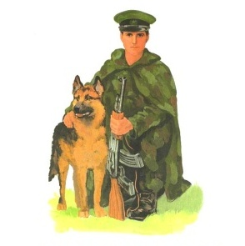
С ним, наверно, вы знакомы.
Знает он про все законы.
Не судья, не журналист.
Всем совет дает... (юрист)
На посту он в снег и в зной,
Охраняет наш покой.
Человек, присяге верный,
Называется... (военный)
На посту своем стоит,
За порядком он следит.
Строгий смелый офицер.
Кто он? (Милиционер)
Стук летит из-под колес,
Мчится вдаль электровоз.
Поезд водит не таксист,
Не пилот, а... (машинист)

Slide 5
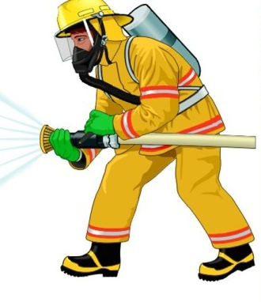
Наяву, а не во сне
Он летает в вышине.
Водит в небе самолет.
Кто же он, скажи? (Пилот)
Темной ночью, ясным днем
Он сражается с огнем.
В каске, будто воин славный,
На пожар спешит... (пожарный)
Кто плывет на корабле
К неизведанной земле?
Весельчак он и добряк.
Как зовут его? (Моряк)
Знает без сомнения.
Вмиг заводит он мотор,
На машине мчит... (шофер)

Slide 6
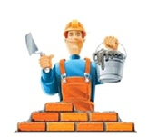
Кирпичи кладет он в ряд,
Строит садик для ребят
Не шахтер и не водитель,
Дом нам выстроит... (строитель)
Кто движеньем управляет?
Кто машины пропускает?
На широкой мостовой
Машет жезлом... (постовой)
В фильмах трюки выполняет,
С высоты на дно ныряет
Подготовленный актер.
Быстрый, смелый... (каскадер)
Тонкой палочкой взмахнет —
Хор на сцене запоет.
Не волшебник, не жонглер.
Кто же это? (Дирижер)

Slide 7
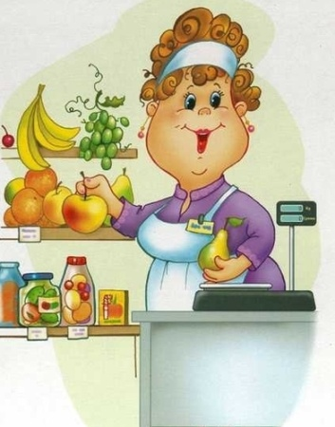
Мастерица на все руки
Нам сошьет пиджак и брюки.
Не закройщик, не ткачиха.
Кто она, скажи? (Портниха)
Кто пропишет витамины?
Кто излечит от ангины?
На прививках ты не плачь —
Как лечиться, знает... (врач)
Громко прозвенел звонок,
В классе начался урок.
Знает школьник и родитель —
Проведет урок... (учитель)
На витрине все продукты:
Овощи, орехи, фрукты.
Помидор и огурец
Предлагает... (продавец)
Учит вежливости нас,
Почитает вслух рассказ.
Не учитель, не писатель.
Это няня,... (воспитатель)

Slide 8
Дидактическая игра «Если бы не было……, то…..»
Если бы не было врачей, то…(больным людям некому было бы помочь)
Если бы не было учителей, то…(некому было бы учить детей)
Если бы не было дворников, то…(то некому было бы содержать наши улицы в порядке) Если бы не было пожарных, то…(то некому было бы тушить пожар)
Если бы не было парикмахера, то…(то некому было бы стричь людей)
Если бы не было повара, то…(то некому было бы готовить еду)

Slide 9
Дидактическая игра «Чьи инструменты?»
Цель игры:
Закрепить названия профессий и действий, которые совершаются ими.
Задачи:
Учить соотносить орудия труда с профессией людей;
Воспитывать интерес к труду взрослых, желание помогать им,
Обогащать и пополнять словарный запас слов по теме;
Развивать воображение, мышление, навыки словообразования.

Slide 10
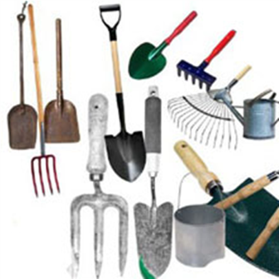

Slide 11
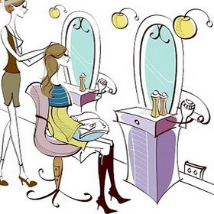

Slide 12
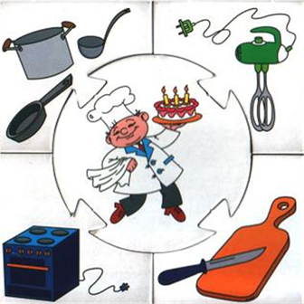

Slide 13
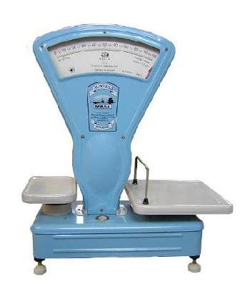
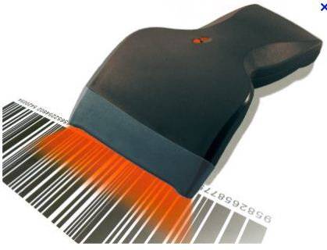
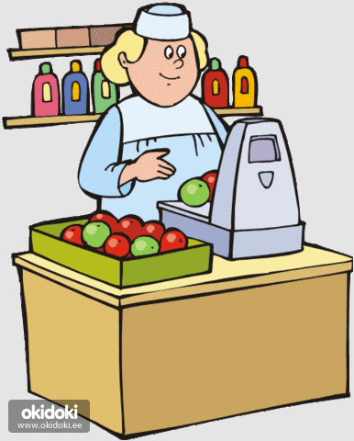
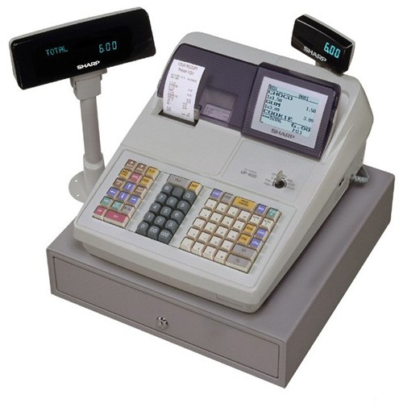

Slide 14
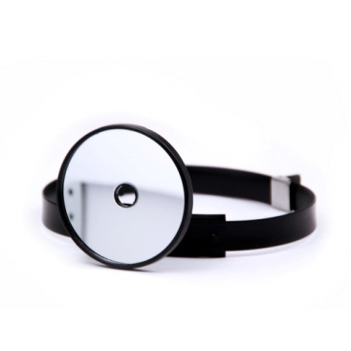
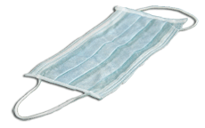
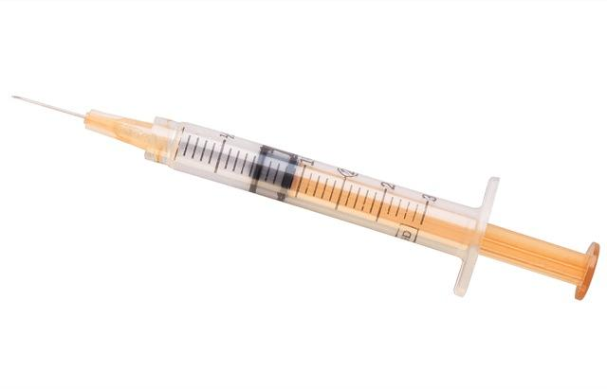

Slide 15
